Slide 1
Application Proposal
- TEAM 12 -
+
2017312128 조건희 2019313952 송재현
2017312885 박민지 2018311449 김정안
2019314550 박성빈 2013311986 이태기

Slide 2



Index
보완할 앱 소개
시장조사
앱 기능 소개

Slide 3

01 보완할 앱 소개
성균관대학교 아이캠퍼스 LearningX의 구조와 인터페이스를 가져오되 보완할 것이다.

Slide 4


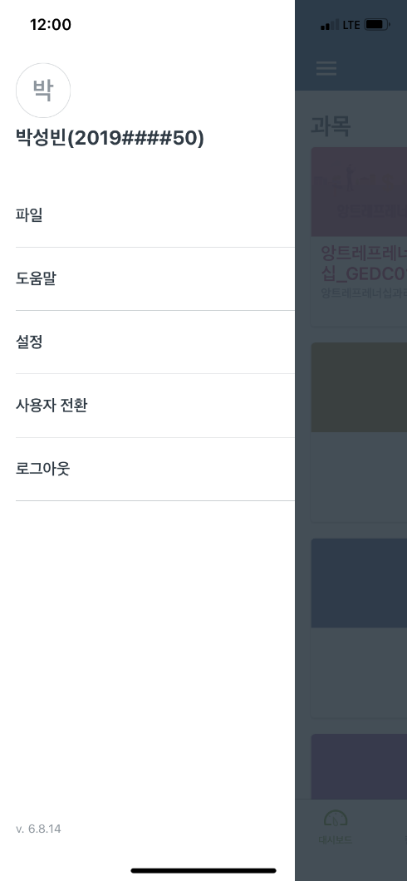

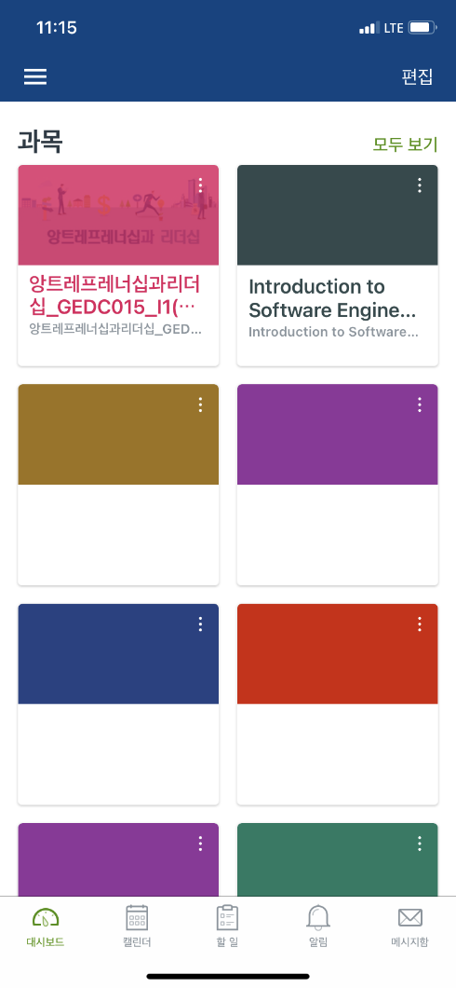
LearningX 소개
런치 스크린
첫 화면
수강중인 과목들의 표를 보여줌
햄버거 버튼
터치 시 각종 설정 버튼 등장
하단 네비게이션
대시보드 / 캘린더 / 할 일 / 알림 / 메시지함

Slide 5
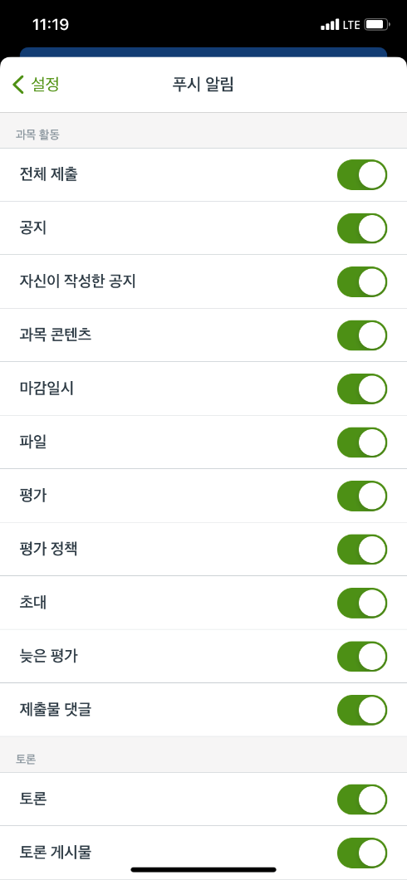
LearningX 소개
푸시 알림
세부적으로 설정이 가능함

Slide 6
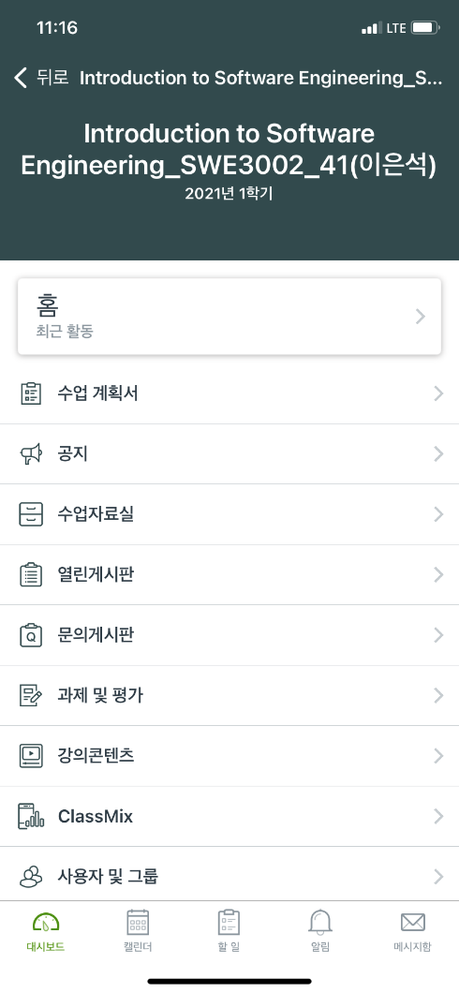
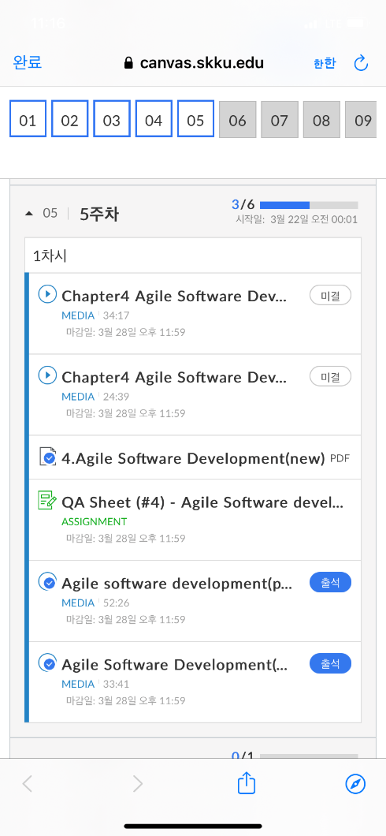
LearningX 소개
강의
강의를 터치하면 관련 리스트가 나옴
강의 콘텐츠
강의 콘텐츠 터치 시 사파리를 호출해 웹 페이지를 염(iOS 기준)

Slide 7
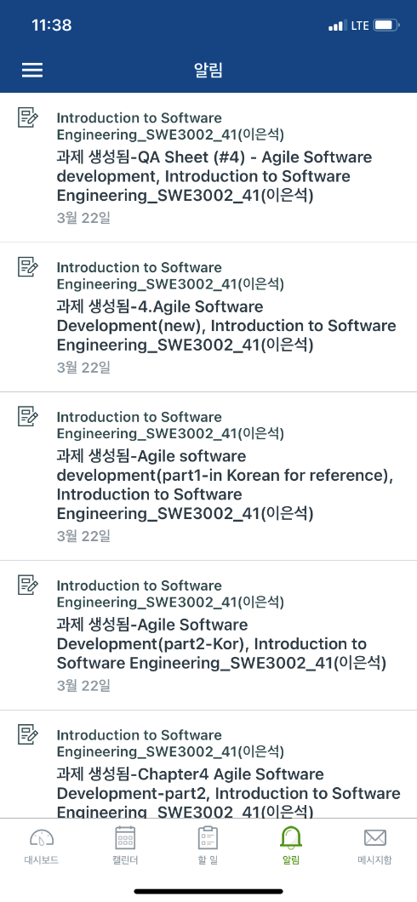
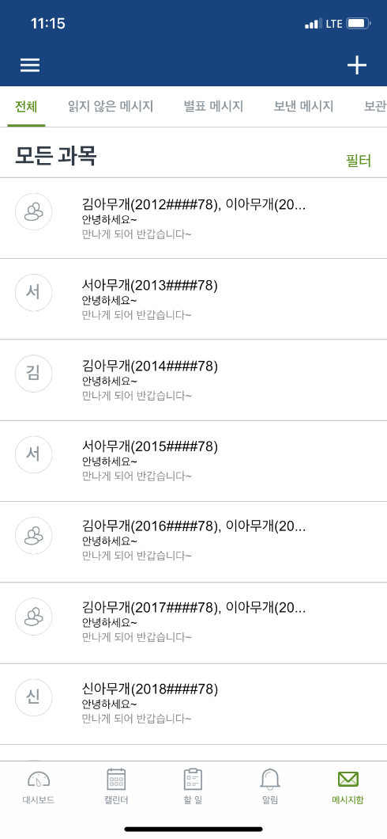
LearningX 소개
알림
공지 등록, 과제 생성 등 새로운 정보가 생기면 알림 창에 등록됨
메시지
학생, 조교, 교수님께 쪽지를 보낼 수 있음

Slide 8
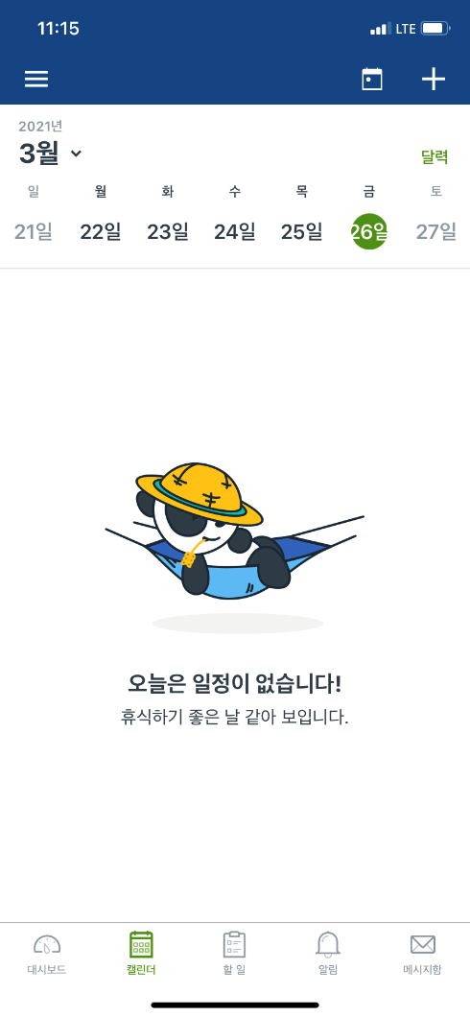
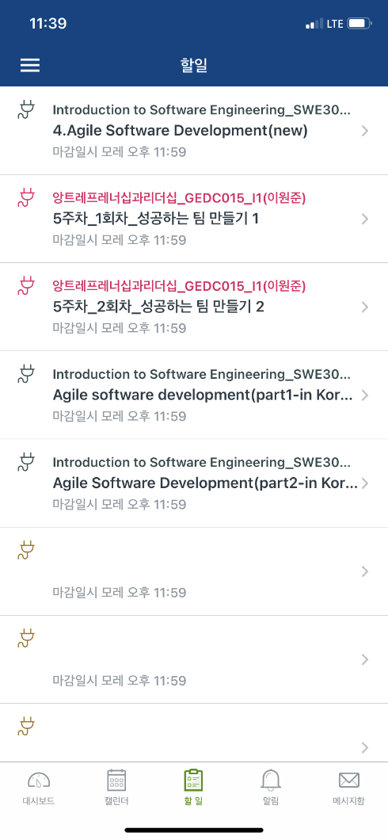
LearningX 소개
캘린더
선택된 날짜에 업로드 된 공지, 선택된 날짜까지 제출해야하는 과제를 보여줌
할 일
곧 마감되는 과제, 강의들을 현재 날짜 기준으로 오름차순으로 보여줌

Slide 9

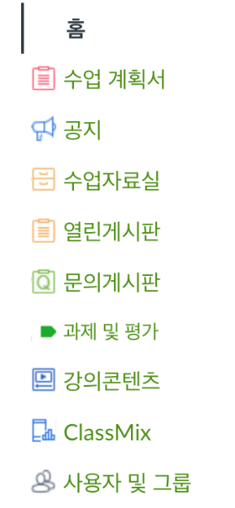
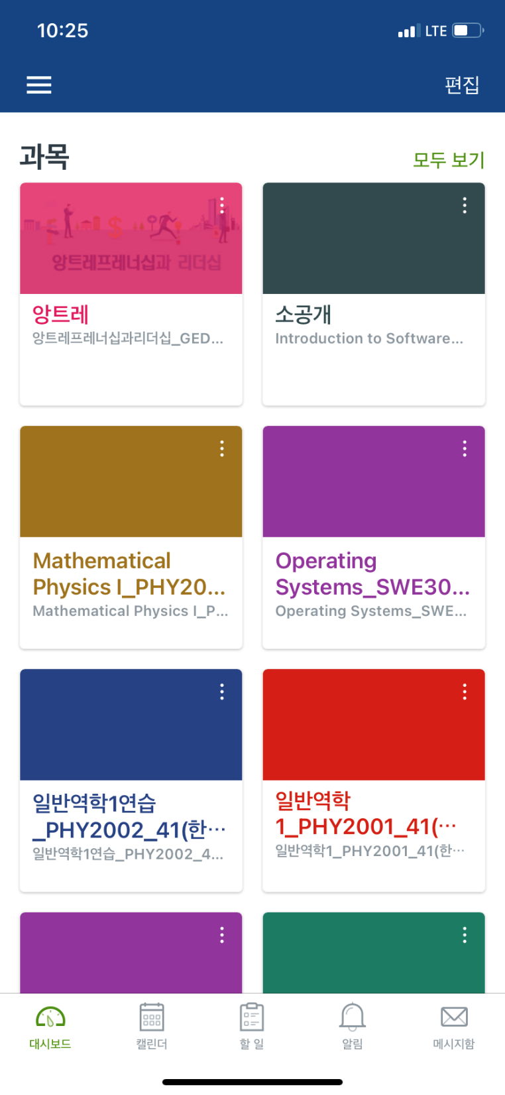
LearningX의 장점
버튼이 바로 보이는 인터페이스
(모바일 앱 버전)
(웹 버전)
원 터치로 이동 가능한
하단 네비게이션
보기 깔끔한 구조
커스터마이징이 가능한 과목 이름

Slide 10




02 시장조사
시장조사를 통해 다른 앱의 장점들을 가져와 개발할 앱에 적용시킬 것이다.

Slide 11
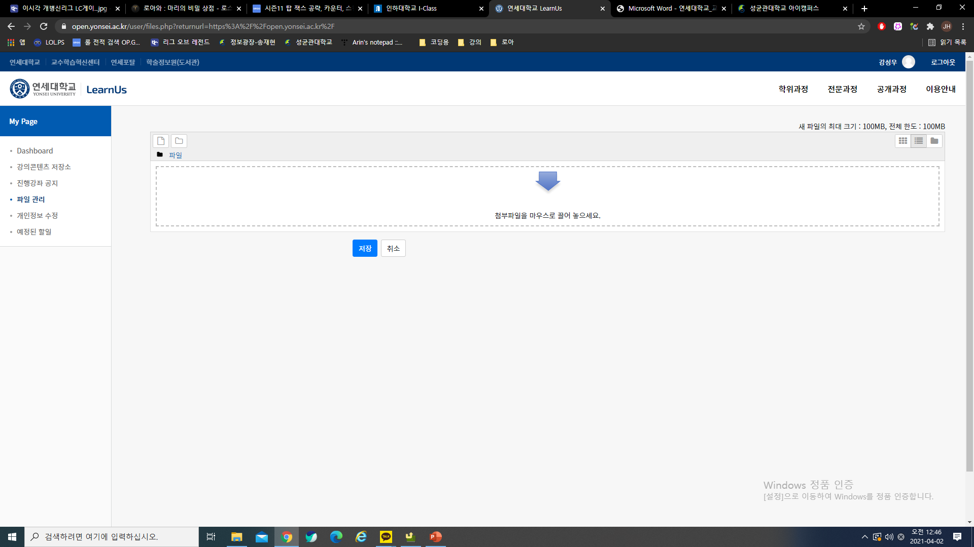
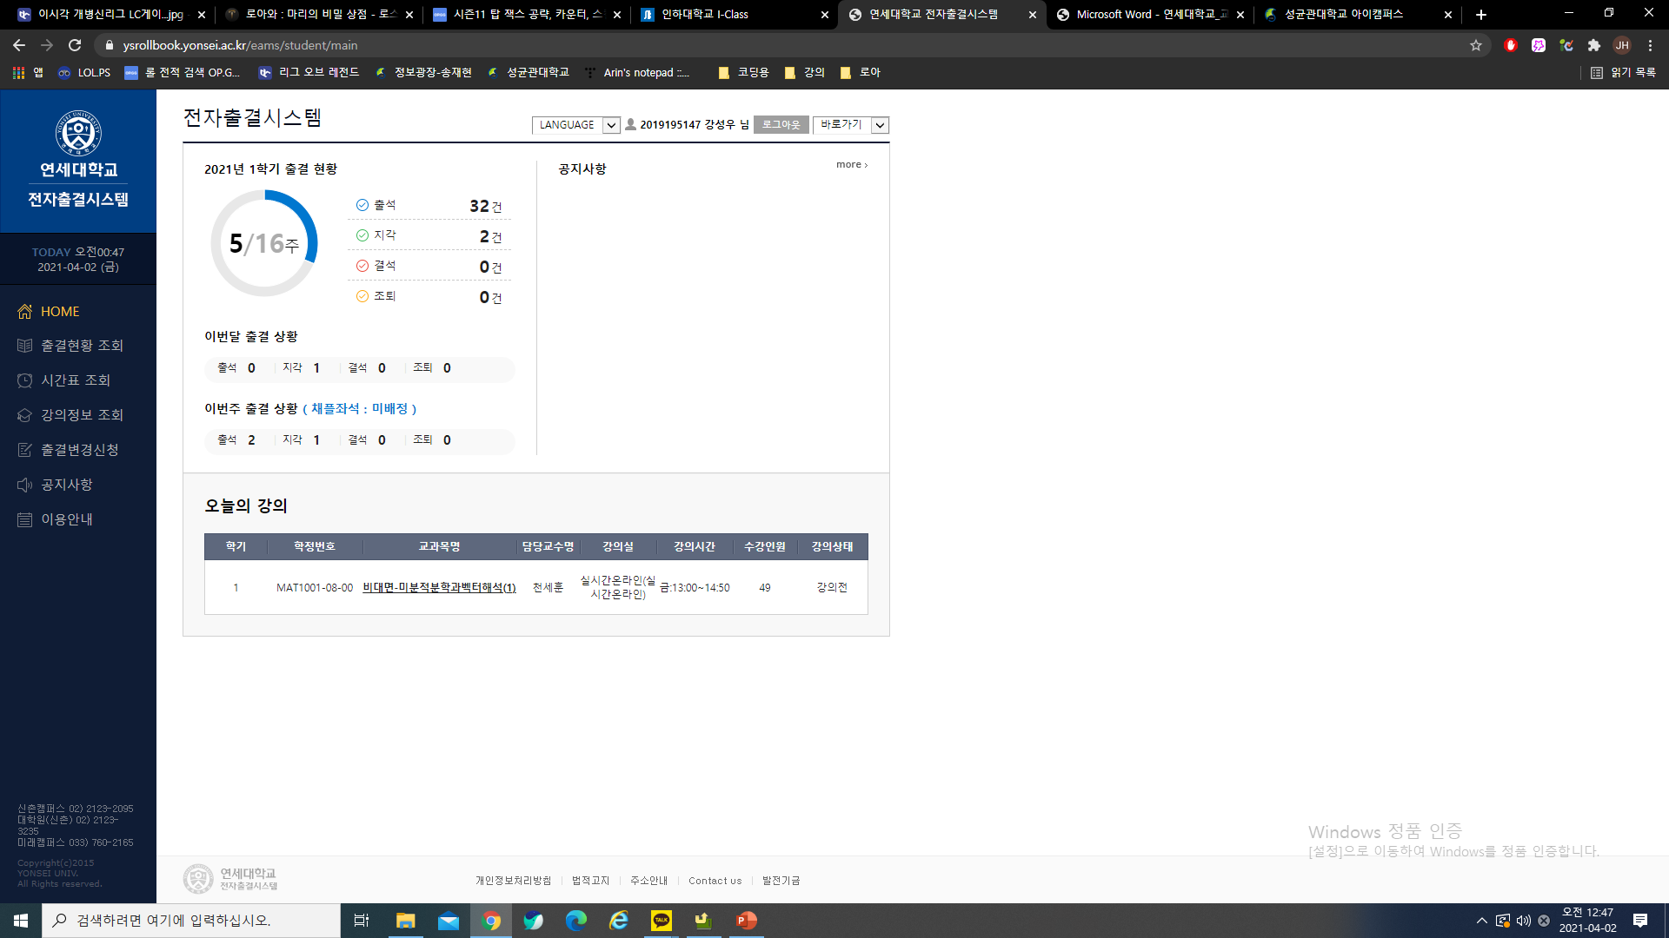
LearnUs
수강중인 모든 강좌의 업로드 된 컨텐츠 정리
전자출결 인터페이스를
온라인 강의에도 적용시켜
전체 과목에 대한 출결 현황과 남은 강의를 표시
수강중인 모든 강좌의
공지사항 정리
개인 파일 저장 기능으로 구글 드라이브처럼 스마트폰과 pc 파일 공유 가능

Slide 12
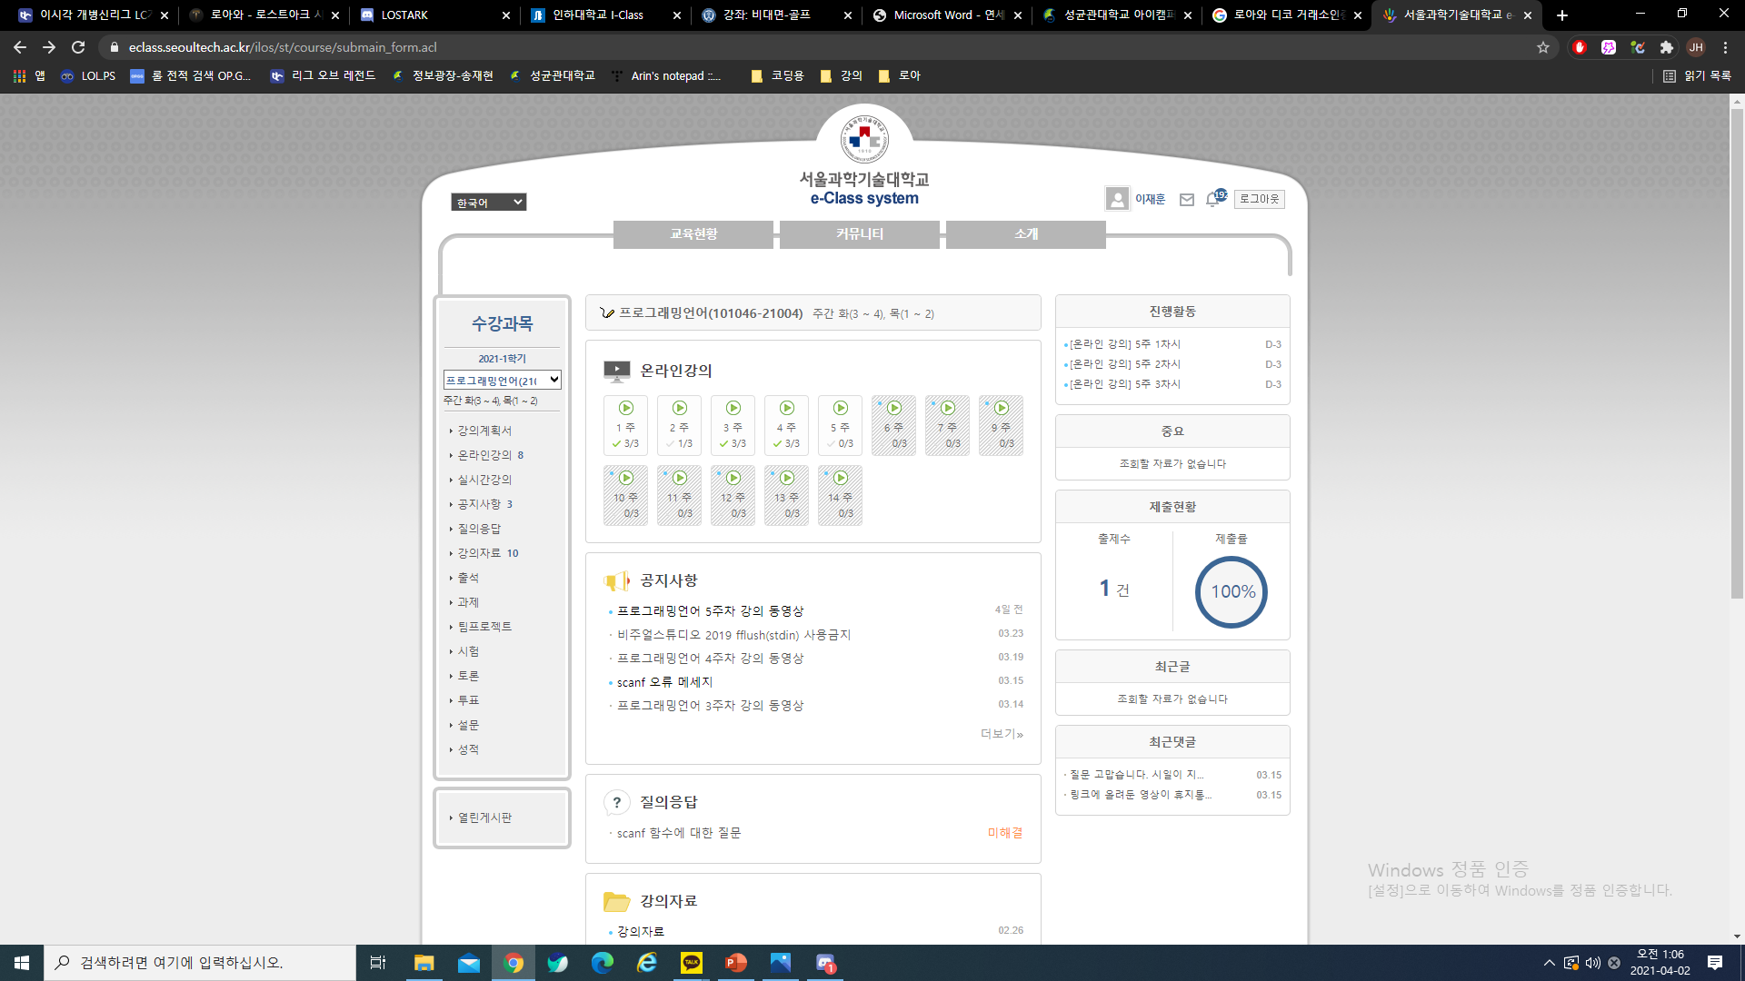
HelloLMS
간편한 인터페이스로
과목 수강 현황 보여줌
클릭 시 과목 변경 가능
학기 별로 보여줌
ZOOM과 연동되어 빠른
실시간 강의 실행 가능

Slide 13
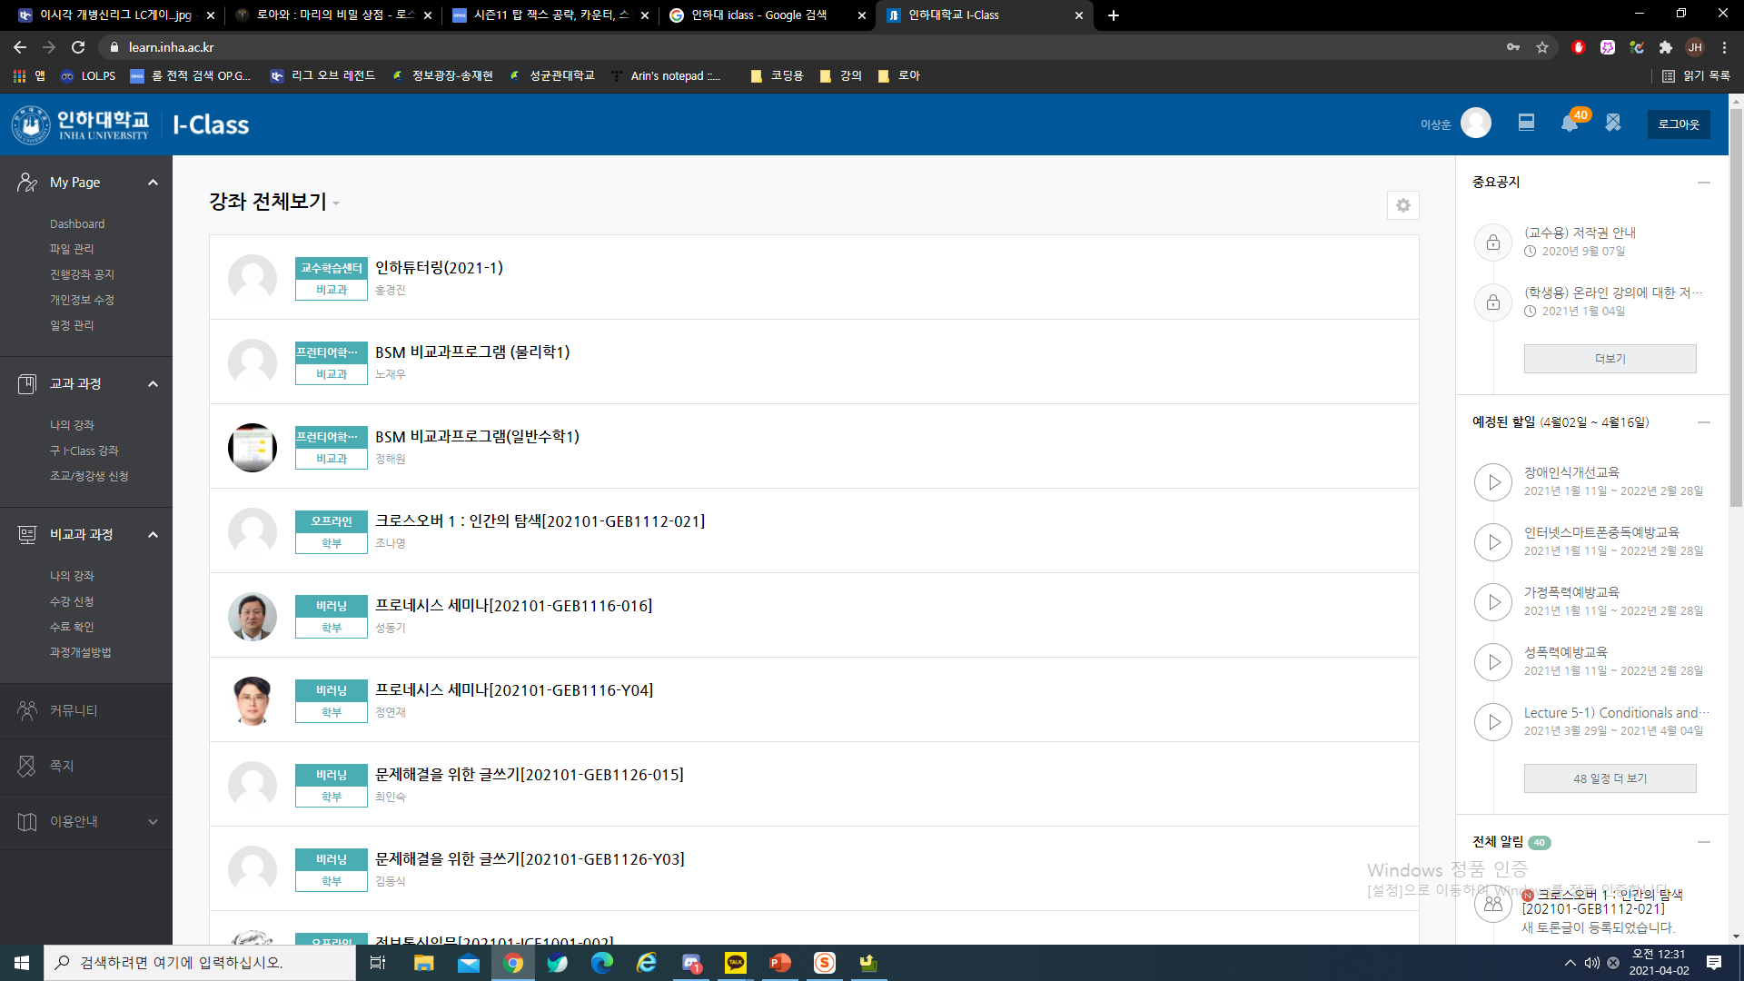
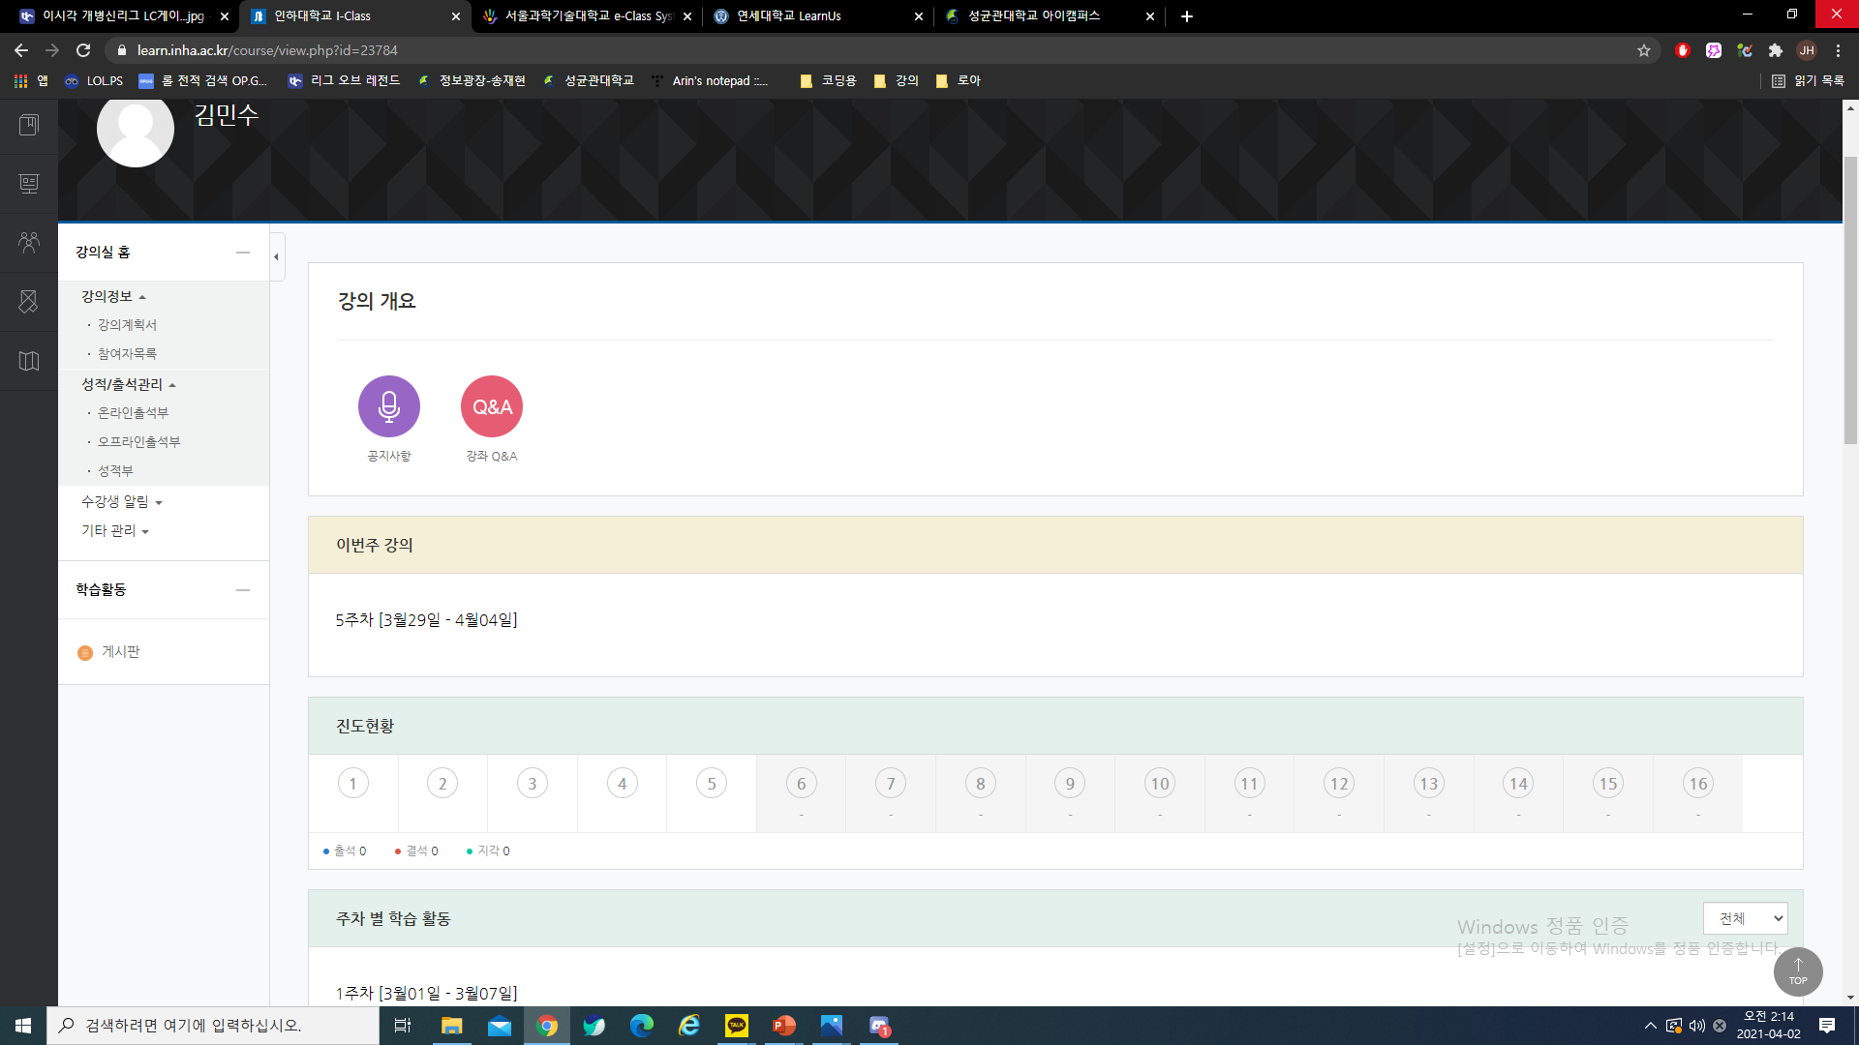
Coursemos
금주 들어야 하는 강의 표시
변경 이전의 사이트
자료 확인 가능
현재까지의 수강 현황
표시

Slide 14
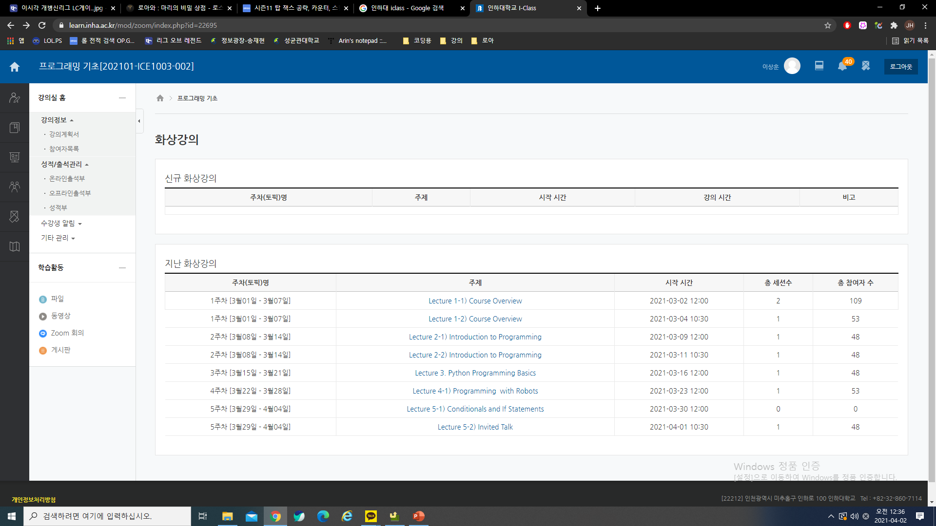
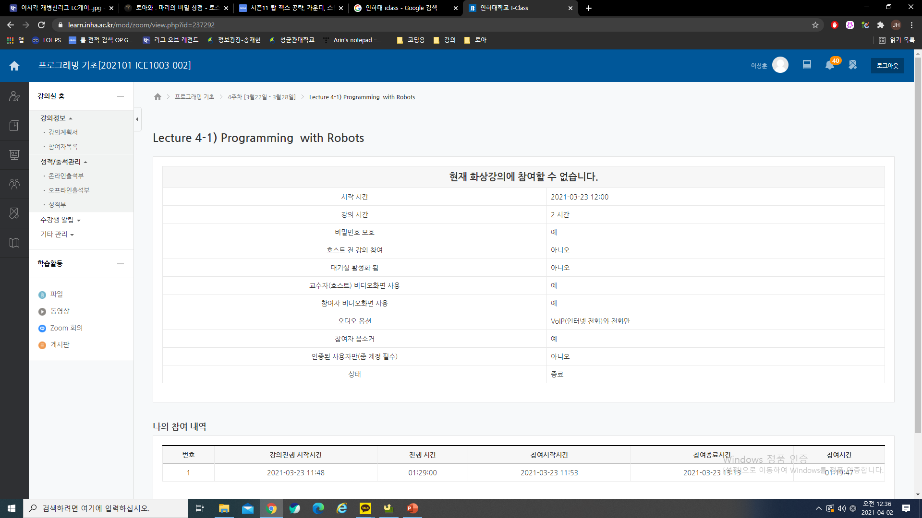
ㄱ
Coursemos
강의 중 하나 클릭 시
열람 가능한 세부 정보
ZOOM과 연동하며, 클릭 시
해당 페이지로 이동
화상강의 목록을 정리하고,
각 수업 별 정보 확인 가능

Slide 15
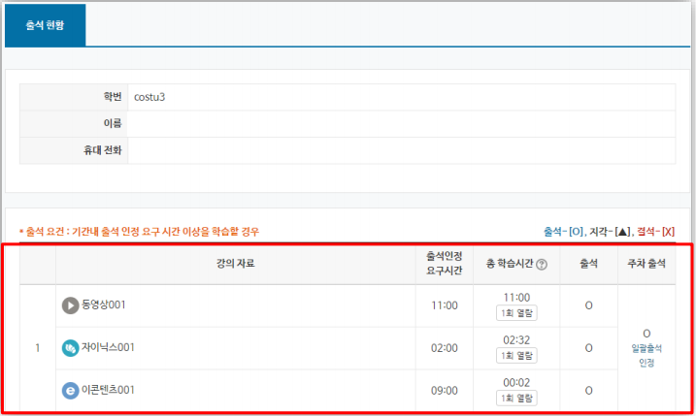
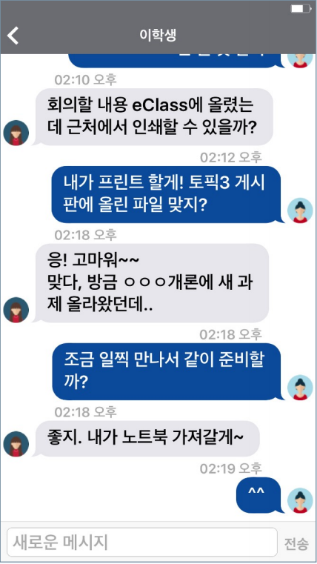
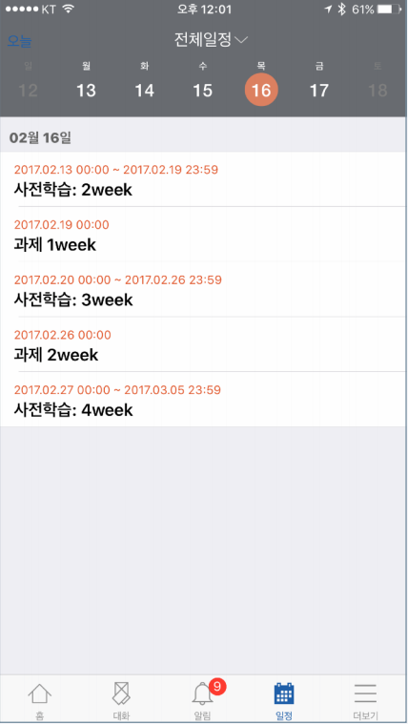
Coursemos
스와이프로 날짜이동
출석여부 + 열람횟수
함께 표시
대화형식 메시지 제공

Slide 16
시장조사 결과
플랫폼 | 익명 게시판 | 개인 캘린더 생성 | 학기 별 강의 조회 | 실시간 강의 | 추가 기능 (본 어플과 비교하여)
LearningX | X | O | X | X | -
LearnUS | X | X | O | O | 클라우드 서비스 제공
HelloLMS | X | O | O | O | 과목별 수강현황 쉽게 보여주는 UI
Cousemos | X | X | O | X | 구 버전 사이트 열람 가능
우리 앱 | O | O | O | O | 간편하게 볼 수 있는 할 일 목차

Slide 17
시장조사에서 추가 희망하는 기능
전체 과목이 아닌, 학기별로 과목 조회 기능
외부 플랫폼과 연동이 아닌 자체 실시간 강의 실행 기능
아래 그림과 같은 수강현황 보여주는 사용자 인터페이스
현재 고려중인 추가 기능
구 아이캠퍼스 열람 가능, 혹은 자료 이전 (*)
사이트 내에서 클라우드 서비스 이용 가능 (*)

Slide 18



03 앱 기능 소개
익명 문의게시판 & 채팅방
자유롭게 질문과 의견을
주고 받을 수 있는 게시판과 채팅방
할 일 & 캘린더
일정을 쉽고 효과적으로 관리
자체 실시간 강의 기능
비대면 강의를 효과적으로 진행

Slide 19
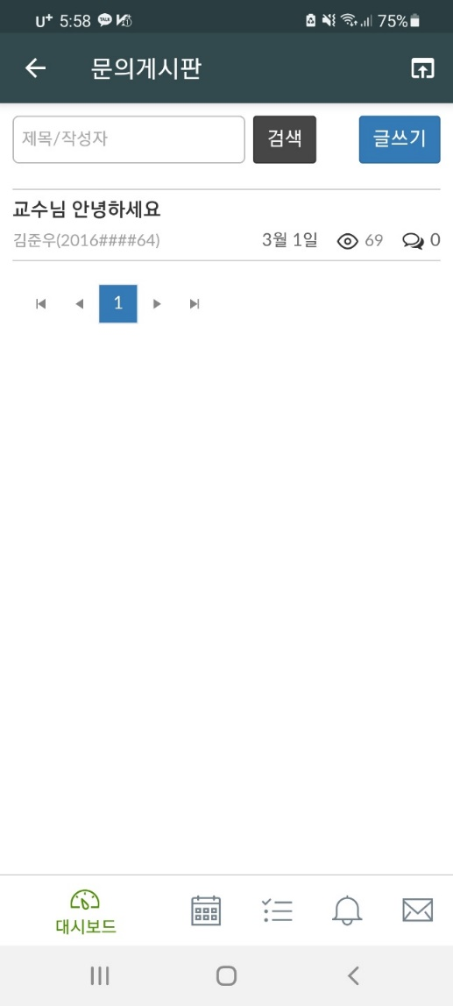
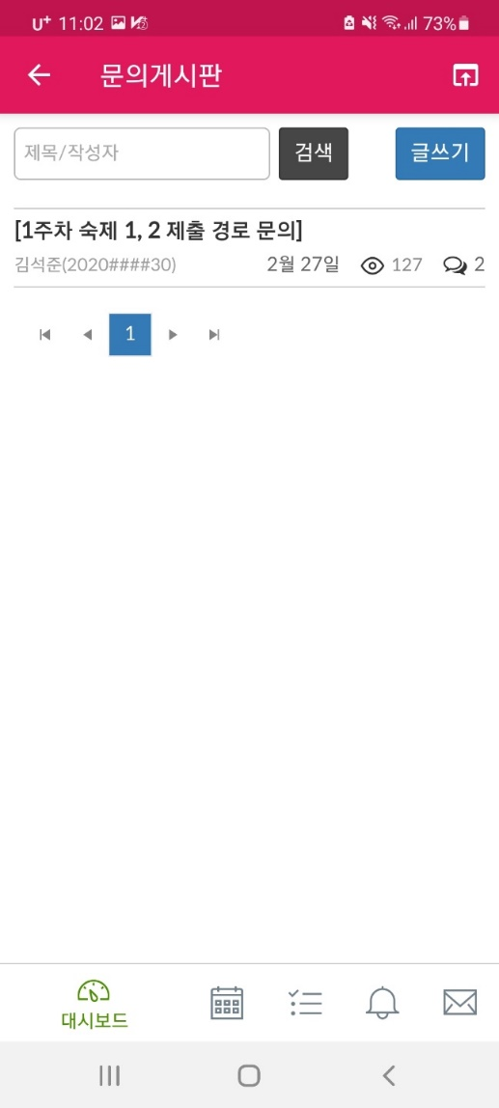
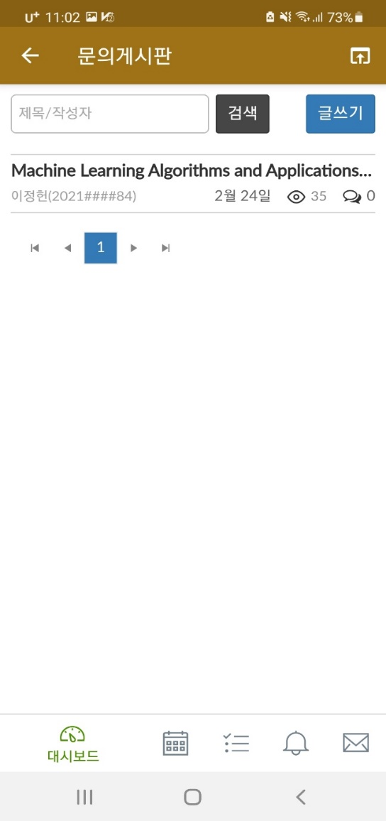

익명 문의게시판 & 채팅방
대부분의 문의게시판 사용자 수는
1명이었다.
왜 그럴까?

Slide 20
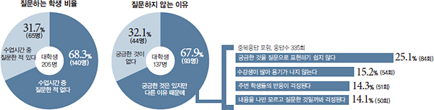
익명 문의게시판 & 채팅방
질문을 하지 않는 이유의 과반수는 자신의 질문에 대한 타인의 반응 때문이었다.
따라서 자신이 질문했음을 숨길 수 있다면 자유롭게 질문할 것이다.
출처: http://weekly.chosun.com/client/news/viw.asp?ctcd=c02&nNewsNumb=002381100001

Slide 21
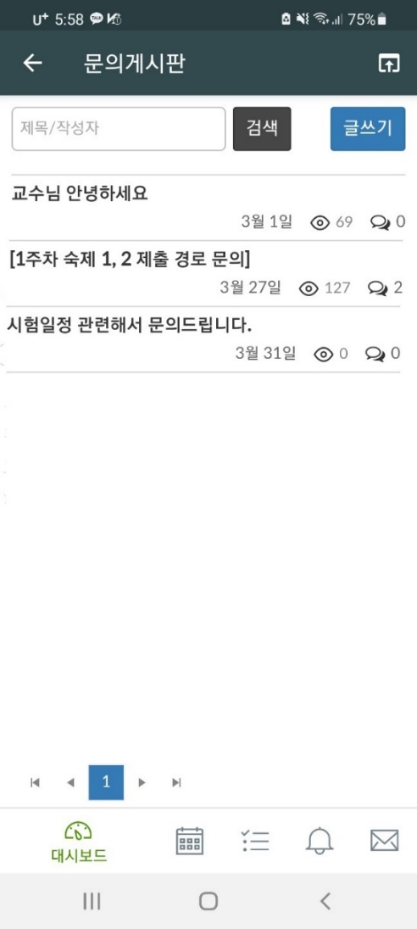
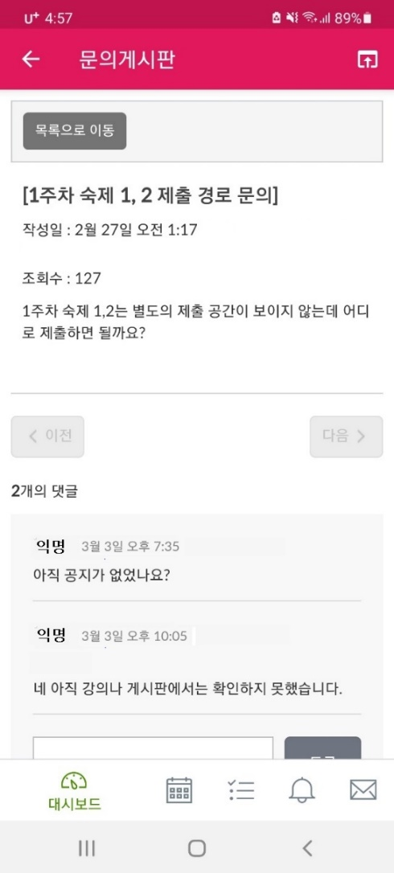
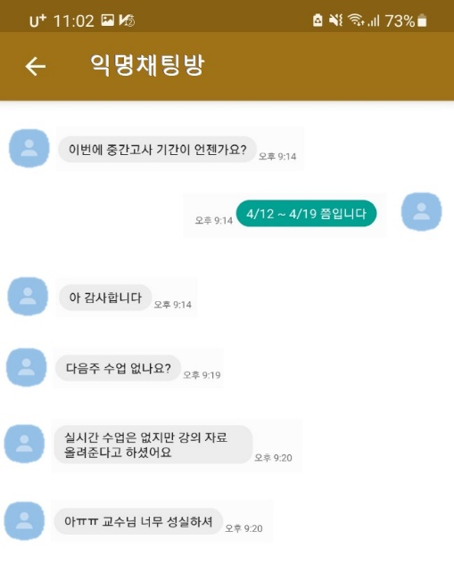
익명 문의게시판 & 채팅방
익명 글쓴이
누가 글을 썼는지 알 수가 없어서
자유롭게 질문할 수 있다.
익명 댓글
누가 댓글을 쓴 지 모르기 때문에
자유로운 의견 공유가 가능하다.

Slide 22



익명 문의게시판 & 채팅방
자유로운 질문
타인의 시선에 대해 신경 쓰지 않고 질문할 수 있다.
활발한 의견 공유
자유로운 의견 공유를 통해 수업의 중요한 정보들을 놓치지 않을 수 있다.
시간 절약
조교님들과 교수님들은 같은 질문을 여러 학생들에게서 받지 않으므로 시간을 절약할 수 있다.

Slide 23
할 일 & 캘린더
계획을 세우지
않는 것은 실패를
계획하는 것이다.
-브라이언 트레이시 -
계획 없는 목표는
한낱 꿈에 불과하다.
-생텍쥐페리 -
계획을 수립하는 데는
일을 성취하는데
드는 만큼의 노력을
기울여야 한다.
-지그 지글라-
계획에 대한 명언이 이렇게 많듯이 계획은 중요하다.
따라서 LearningX의 할 일&캘린더를 가져오되 단점을 해결할 것이다.

Slide 24
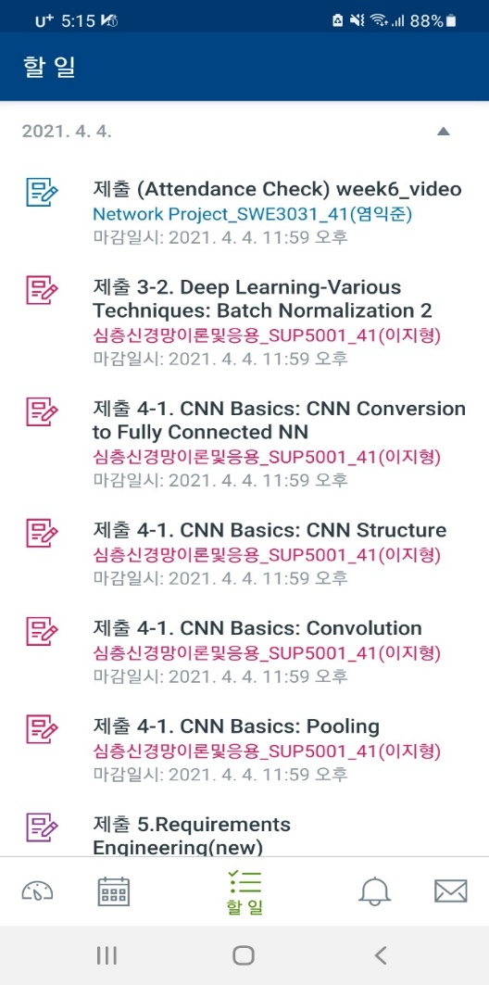
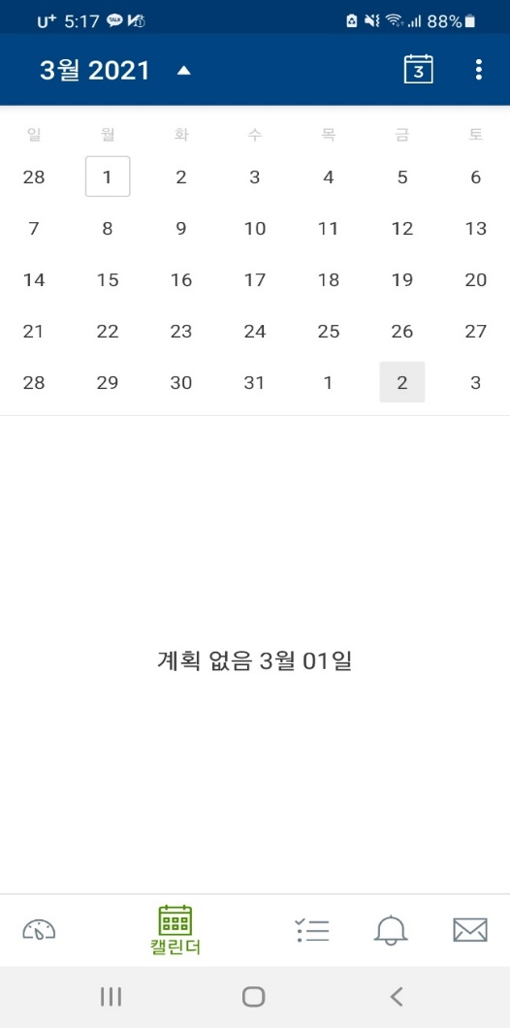
할 일 & 캘린더
과제와 강의가
구분되어 있지 않는 불편한 UI
수동 으로 계획해야
하는 불편함

Slide 25
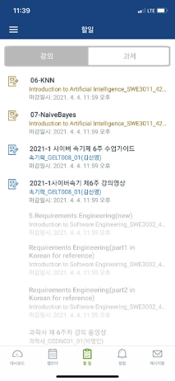
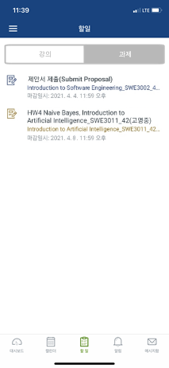

할 일 & 캘린더
tab!
강의와 과제를 각각
확인할 수 있는
2개의 탭 메뉴
확인하고 싶은 항목에 따라
일정을 효과적 으로 관리하자!
완료된 할 일은
회색 텍스트로 표시

Slide 26
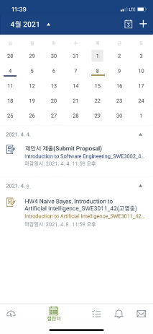
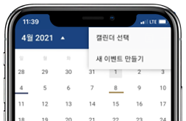
할 일 & 캘린더
tab!
캘린더에 적힌
마감일자를 한눈에 확인
할 일 항목을 날짜별로
원하는 일정을 자유롭게 추가
(시험일자, 팀 프로젝트 미팅 등)

Slide 27


자체 실시간 강의 기능
몸이 불편한 사람들은 오프라인
실시간 강의를 수강하러 가기 힘들다.
온라인 강의를 오프라인 강의보다
선호하는 사람들이 존재한다.
온/오프 강의 선택권을 보장하기 위해서
스마트 캠퍼스 내에 자체 실시간 강의 기능을 추가

Slide 28


자체 실시간 강의 기능
Cisco Webex
Zoom
Cisco Webex, Zoom 등 타 어플리케이션을 사용하여 실시간 강의를 진행 중이다.

Slide 29
자체 실시간 강의 기능
스마트 캠퍼스
강의 저장 수업
저장된 강의 영상을 업로드하고 시청할 수 있는 기능
실시간 강의
타 어플리케이션을 사용할 필요 없이 개발한 스마트 캠퍼스에서 실시간 강의 기능 지원
강의 저장 수업
실시간 강의

Slide 30



자체 실시간 강의 기능
출결 체크 자동화
일일이 참여 중인 학생 목록을 확인할 필요 없이 자동으로 출결을 체크
원활한 학습
실시간 강의가 끝나면 강의 영상이 자동으로 업로드 되어 추후 다시 학습 가능
커뮤니케이션
마이크, 카메라 연동, 실시간 채팅 기능 지원으로 교수님(또는 조교님)과 원활한 소통 가능

